Slide 1
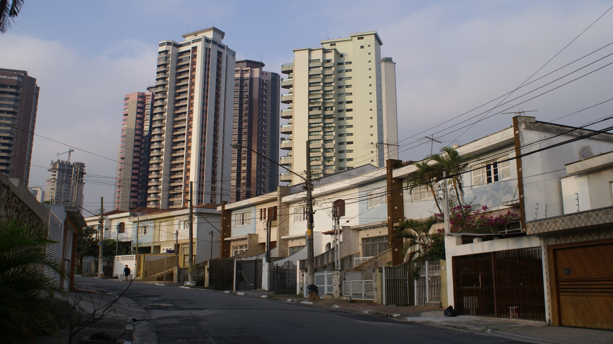
Impuesto Territorial
Contribuciones
Subdirección de Avaluaciones
Marzo 2023

Slide 2
Objetivo
El propósito de esta actividad es que los ciudadanos y contribuyentes entiendan qué es el Impuesto Territorial o contribuciones de bienes raíces, quién lo administra y cómo se clasifican los predios para el cálculo del impuesto.
Conocerán también, los cambios al Impuesto Territorial, introducidos por la Modernización Tributaria (Ley 21.210), los beneficios asociados a las contribuciones, las exenciones, cómo se determina el reavalúo y el procedimiento de impugnaciones, entre otros.

Slide 3
1 Aspectos Generales del Impuesto Territorial
Subdirección de Asistencia al Contribuyente

Slide 4
¿Qué es el impuesto territorial?

Slide 5
ASPECTOS GENERALES DEL IMPUESTO TERRITORIAL
El impuesto territorial - o contribuciones a los bienes raíces - es aquel tributo que se aplica sobre el avalúo de las propiedades del país.
Regulado por
Administrado por
Recaudado por
Normas Legales: Ley 17.235 del año 1969
Servicio de Impuestos Internos
Tesorería General de la República

Slide 6
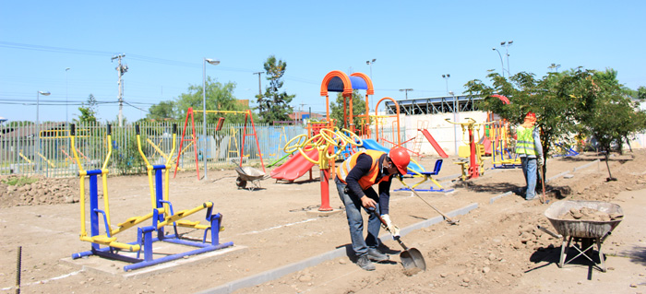
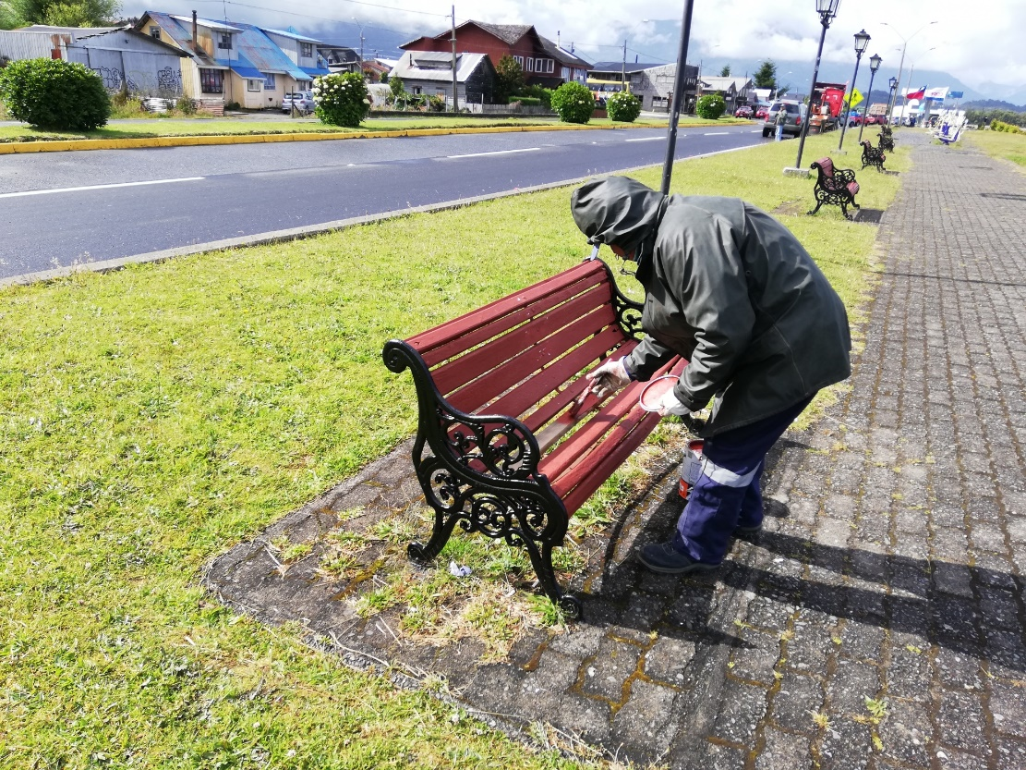
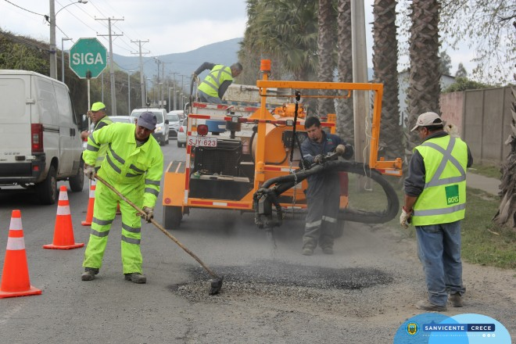
ASPECTOS GENERALES DEL IMPUESTO TERRITORIAL
La recaudación es destinada al financiamiento de bienes y servicios que mejoran la calidad de vida en las comunas, permitiendo a los municipios realizar avances en áreas como: programas sociales, alumbrado público, áreas verdes, zonas de recreación, entre otras.

Slide 7
¿Y qué es el Avalúo Fiscal?​

Slide 8
ASPECTOS GENERALES DEL IMPUESTO TERRITORIAL
AVALÚO FISCAL:
Es el valor que le otorga el SII a una propiedad
Sirve de base para calcular el Impuesto Territorial que corresponde aplicar a ese bien raíz.
Se reajusta semestralmente de acuerdo a la variación que experimente el I.P.C.
Se actualiza cada 1 o 4 años (dependiendo del tipo de bien raíz que se trate) a través de los procesos de reavalúo de bienes raíces.

Slide 9
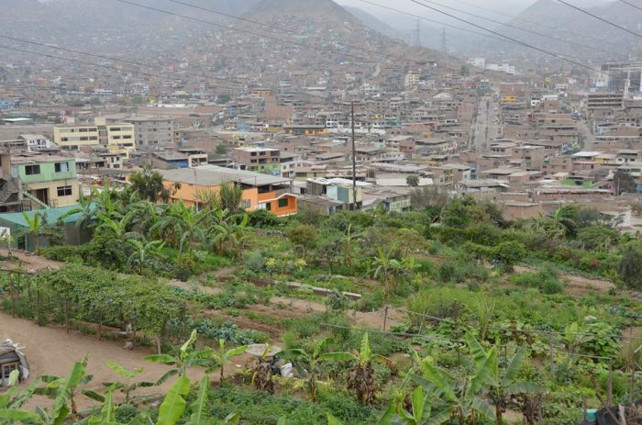
Para calcular ese avalúo, ¿Cómo se clasifican los bienes raíces?​

Slide 10
ASPECTOS GENERALES DEL IMPUESTO TERRITORIAL
AGRÍCOLAS O PERTENECIENTES A LA PRIMERA SERIE
No Agrícolas
Predios en cualquier ubicación cuyo terreno esté destinado preferentemente a la producción agropecuaria o forestal
7.080.423
COMERCIO
DEPORTE Y RECREACION
EDUCACION Y CULTURA
HOTEL, MOTEL
HABITACIONAL
INDUSTRIA
BIENES COMUNES
BODEGA Y ALMACENAJE
MINERIA
OFICINA
ADMINISTRACION PUBLICA Y DEFENSA
CULTO
SALUD
TRANSPORTE Y TELECOMUNICACIONES
OTROS NO CONSIDERADOS
SITIO ERIAZO
ESTACIONAMIENTO
NO AGRÍCOLAS O PERTENECIENTES A LA SEGUNDA SERIE
Todos los predios no incluidos en la serie agrícola,
Con excepción de las minas, maquinarias e instalaciones
Agrícolas
948.147
Número de Predios 2020

Slide 11
¿Y qué es la Exención?​

Slide 12
ASPECTOS GENERALES DEL IMPUESTO TERRITORIAL
EXENCIÓN:
Es una norma mediante la cual el legislador ha dispuesto eximir, total o parcialmente, el pago del Impuesto Territorial, ya sea para beneficiar a su propietario o al destino del bien raíz.
Reguladas por la Ley de Impuesto Territorial, o por las leyes especiales.
Pueden ser permanentes o temporales, totales o parciales.
Cuando pudiesen coexistir en un mismo predio dos o más exenciones temporales, los plazos de exención no se pueden sumar.
En el caso que un determinado predio tuviera derecho a gozar de dos o más exenciones, el SII otorgará la exención más beneficiosa para el contribuyente.

Slide 13
ASPECTOS GENERALES DEL IMPUESTO TERRITORIAL
AGRÍCOLAS O PERTENECIENTES A LA PRIMERA SERIE
Exención Agrícola:
Gozarán de un monto de avalúo exento de $ 30.169.049
NO AGRÍCOLAS O PERTENECIENTES A LA SEGUNDA SERIE
Predio Habitacional:
Gozarán de un monto de avalúo exento de $ 53.411.409

Slide 14
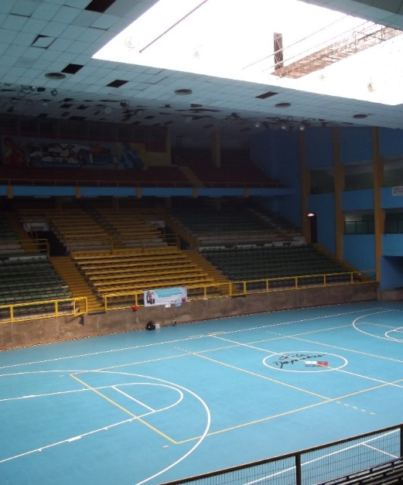
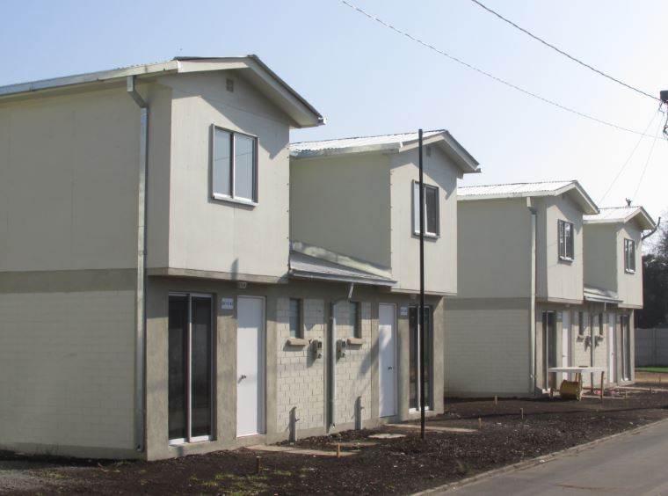
ASPECTOS GENERALES DEL IMPUESTO TERRITORIAL
Fisco
Juntas de vecinos
Municipalidad
Monumentos
históricos
Educación
Predios forestales
Deporte
Tierras indígenas
Clubes aéreos
Beneficencia
Culto
Dfl-2
PRINCIPALES EXENCIONES ESTABLECIDAS EN EL CUADRO ANEXO LEY 17.235

Slide 15
ASPECTOS GENERALES DEL IMPUESTO TERRITORIAL
EXENCIÓN DFL-2
Otorga una Exención del 50% sobre el Avalúo Total.
Tiene un límite de dos viviendas por persona natural.
Este beneficio se encuentra directamente relacionado con la superficie edificada:
Hasta 70 m²20 años.
Entre 71 m² y 100 m² 15 años.
Entre 101 m² y 140 m²  10 años.
Una vez que este beneficio se extingue, comienza a aplicarse la exención general habitacional.
Es importante reiterar que el Servicio de Impuestos Internos aplica la exención que más favorece al contribuyente.

Slide 16
¿Cuáles son las Tasas del Impuesto?​

Slide 17
ASPECTOS GENERALES DEL IMPUESTO TERRITORIAL
TASAS DEL IMPUESTO:
BBRR AGRÍCOLAS
BBRR NO AGRÍCOLAS
NO HABITACIONALES
BBRR NO AGRÍCOLAS
HABITACIONALES
0,514%
SOBRE EL AVALÚO AFECTO
1,042%
SOBRE EL AVALÚO AFECTO
0,893%
EN LA PARTE DEL AVALÚO ENTRE
$53.411.409
Y $181.153.851
1,042%
EN LA PARTE DEL AVALÚO QUE SUPERA LOS $181.153.585

Slide 18
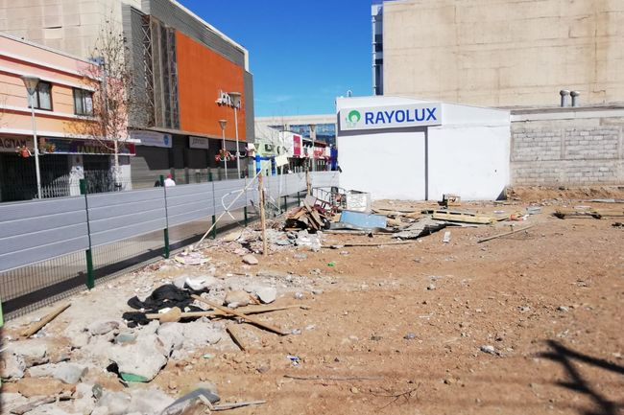
ASPECTOS GENERALES DEL IMPUESTO TERRITORIAL
Sobretasa de beneficio municipal Artículo 8° Ley 17.235:
Se contempla la aplicación de una sobretasa de contribuciones de carácter permanente, de un 100% de la tasa vigente del impuesto, a las propiedades que correspondan a:
Sitios no edificados,
Propiedades abandonadas o
Pozos lastreros
Que se ubican únicamente en el área urbana.

Slide 19
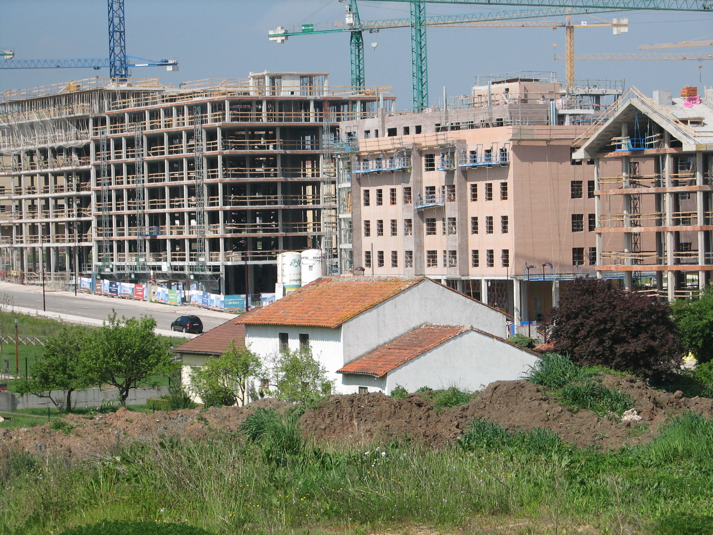
¿Cuotas…cuántas
cuotas hay y cómo
se identifican?​

Slide 20
ASPECTOS GENERALES DEL IMPUESTO TERRITORIAL
Cuotas Normales:
Las contribuciones se giran trimestralmente, es decir, 4 cuotas al año.
Cuota N° 1 vence: 30 de Abril
Cuota N° 2 vence: 30 de Junio
Cuota N° 3 vence: 30 de Septiembre
Cuota N° 4 vence: 30 de Noviembre
N°cuota - año
2 - 2020
Corresponde a la segunda cuota del año 2020, con vencimiento el 30 de Junio de ese año.

Slide 21
ASPECTOS GENERALES DEL IMPUESTO TERRITORIAL
Cuotas Suplementarias:
Generadas en caso de Modificación del Avalúo que implique una mayor contribución
Cuota N° 9 vence: 30 de Junio / 31 de Diciembre
Cuota N° 0 vence: 30 de Junio / 31 de Diciembre
Corresponde a la diferencia entre la cuota normal y el nuevo valor a cobrar
Son semestrales
Pueden girarse retroactivamente hasta por un período de 3 años, excluyendo el actual.
N°cuota - año
0 - 2017
Cuota suplementaria de contribuciones correspondiente al segundo semestre del año 2017, con vencimiento de acuerdo a fecha de notificación.

Slide 22
ASPECTOS GENERALES DEL IMPUESTO TERRITORIAL
Cuotas de Reemplazo:
Generadas en caso de Modificación del Avalúo que implique una menor contribución
Cuota N° 6 vence: 30 de Junio / 31 de Diciembre
Cuota N° 7 vence: 30 de Junio / 31 de Diciembre
Corresponde al total del nuevo monto a cobrar
Son semestrales
Pueden girarse retroactivamente hasta por un período de 3 años, excluyendo el actual.
N°cuota - año
6 - 2017
Cuota reemplazo de contribuciones correspondiente al primer semestre del año 2017, con vencimiento de acuerdo a fecha de notificación.

Slide 23
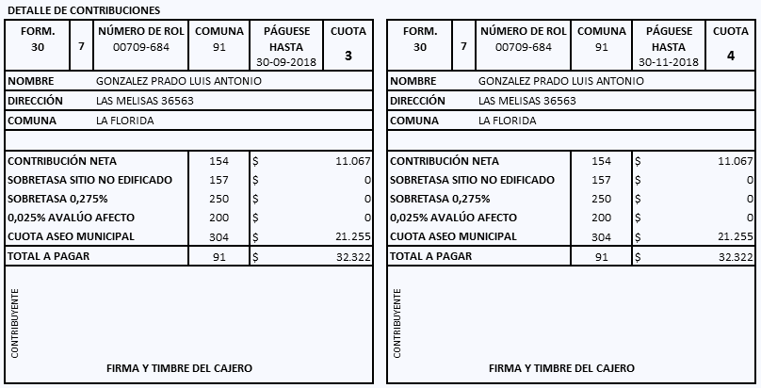
ASPECTOS GENERALES DEL IMPUESTO TERRITORIAL
El boletín de contribuciones incluye, a petición del municipio, el cobro de aseo municipal (cuando corresponda).
Ese cobro no es imputable al SII, ya que dicho valor es informado a este Servicio por los mismos Municipios anualmente.
Para reclamos respecto a dicho cobro, el contribuyente debe dirigirse al Municipio correspondiente.

Slide 24
¿Cómo
llegan las contribuciones y ​dónde
se pagan?​

Slide 25
ASPECTOS GENERALES DEL IMPUESTO TERRITORIAL
Las contribuciones de bienes raíces son notificadas por:
Correo Electrónico
Aviso Postal simple
Se paga en:
A contribuyentes que en forma recurrente han cancelado sus contribuciones a través de www.sii.cl
Dirección predial.
Dirección postal si se encuentra registrada en el catastro de bienes raíces
Páginas web del SII y T.G.R.
Cualquier institución financiera disponible para dicho pago o Servipag.
Pago Automático de Cuentas (PAC)

Slide 26
2 Catastro de bienes raíces

Slide 27
Catastro de bienes raíces
CATASTRO DE BIENES RAÍCES:
CBR
Municipio
contribuyentes
CATASTRO DE BIENES RAÍCES SII
El catastro de bienes raíces, administrado por el SII, es el conjunto de datos necesarios para la determinación del impuesto territorial de cada una de las propiedades del país.
Se clasifica en:
Legal
Físico
Valorizado
Gráfico

Slide 28
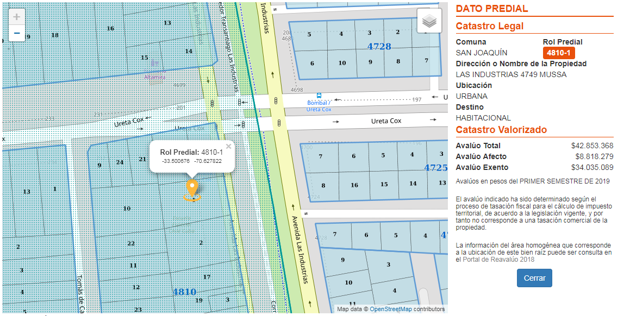
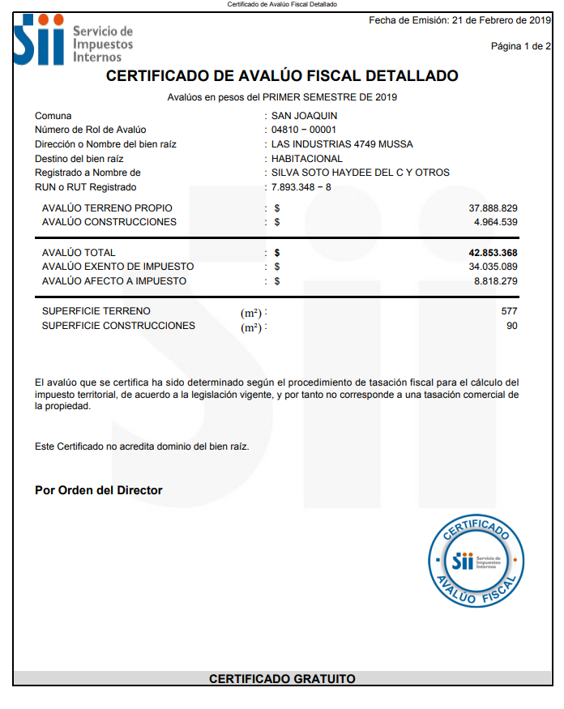
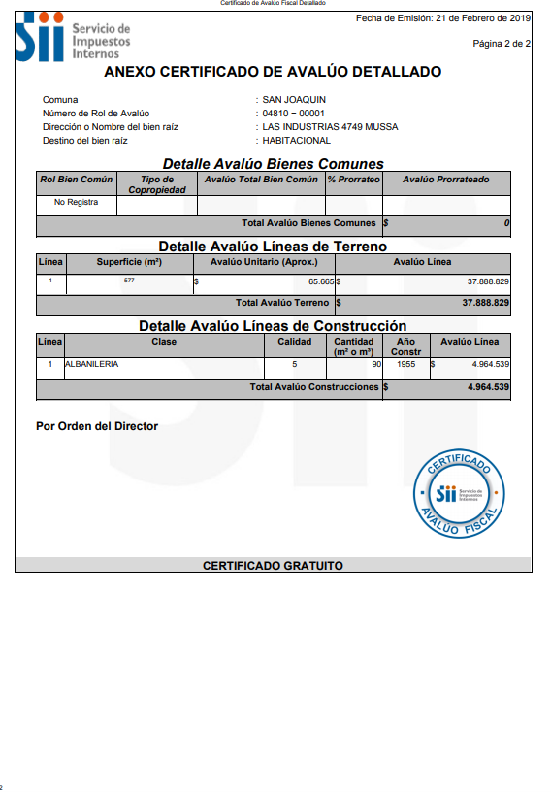
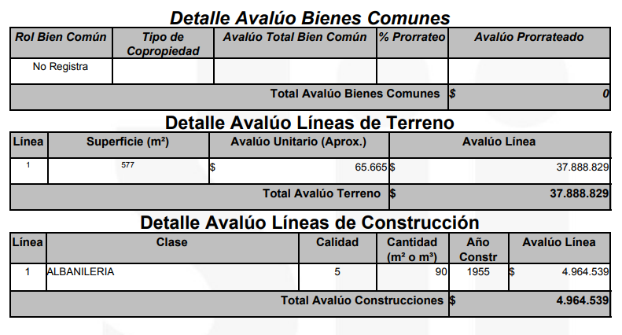
Catastro de bienes raíces
CATASTRO DE BIENES RAÍCES:
El catastro de bienes raíces, administrado por el SII, es el conjunto de datos necesarios para la determinación del impuesto territorial de cada una de las propiedades del país.
Se clasifica en:
Legal
Físico
Valorizado
Gráfico

Slide 29
3 Beneficios

Slide 30
¿Qué beneficios contempla
la Ley para
el pago de contribuciones?​

Slide 31
Beneficios
BENEFICIO ADULTO MAYOR – B.A.M.
Su objetivo:
El beneficio para el adulto mayor vulnerable consiste en una rebaja del pago de contribuciones dependiendo de su nivel de ingresos:
INGRESOS AÑO ANTERIOR EN EL TRAMO EXENTO IGC
INGRESOS AÑO ANTERIOR EN EL 1° TRAMO AFECTO IGC
REBAJA 100%
DEL IMPUESTO TERRITORIAL
CUOTAS 3 – 4 1 – 2
REBAJA 50%
DEL IMPUESTO TERRITORIAL
CUOTAS 3 – 4 1 – 2
Proceso regulado por Ley N°20.732 del año 2014 y sus modificaciones contenidas en la Ley N° 21.210 del año 2020.

Slide 32
4 Reavalúo de bienes raíces

Slide 33
¿Qué es un Reavalúo?​

Slide 34
Reavalúo de bienes raíces
REAVALÚO
Recoge las plusvalías o minusvalías del mercado durante un período de tiempo
Proceso de Tasación Masiva
Se realiza cada 4 años para predios clasificados en las series agrícolas y no agrícolas.
Regulado en la Ley 17.235
Anual para los predios no agrícolas correspondientes a sitios no edificados, propiedades abandonadas y pozos lastreros.
Se actualizan los valores fiscales de las propiedades

Slide 35
Reavalúo de bienes raíces
REAVALÚOS HISTÓRICOS
Reavalúo Sitios No Edificados
2007
2008
2009
2014
2015
2016
2017
2018
2019
2020
1980
2004
2009
2016
2020
Reavalúo Agrícola
1975
1995
2006
2013
2014
2018
Reavalúo No Agrícola
No Habitacional
Habitacional

Slide 36
Reavalúo de bienes raíces
CARACTERÍSTICAS
LÍMITE NACIONAL:
El incremento de giro a nivel país se encuentra limitado:
Máximo 10% respecto al semestre anterior.
LÍMITE INDIVIDUAL:
El incremento de giro a nivel individual se norma a través del beneficio de alza gradual de contribuciones.
25
%
%
%

Slide 37
Beneficios
10%
Total contribuciones a pagar Sin Beneficio Alza Gradual:
$ 240.000
10%
10%
10%
10%
10%
10%
25%
Total contribuciones a pagar Con Beneficio Alza Gradual:
$ 142.952

Slide 38
Reavalúo de bienes raíces
PRINCIPALES ACTORES:
MINISTERIO DE HACIENDA
MUNICIPIO
SII
PRESIDENCIA DE LA REPÚBLICA
Publicar aviso en diario de circulación local.
Exhibir los roles de avalúo por 30 días en sitio visible del municipio.
Definir los planos y tablas de valores de terreno o suelo.
Definir los valores de construcción.
CONTRALORÍA GENERAL
Sancionar las tasas a aplicar, si el incremento de giro calculado supera el 10%

Slide 39
¿Cómo se llega del Reavalúo
al Avalúo Fiscal?​

Slide 40
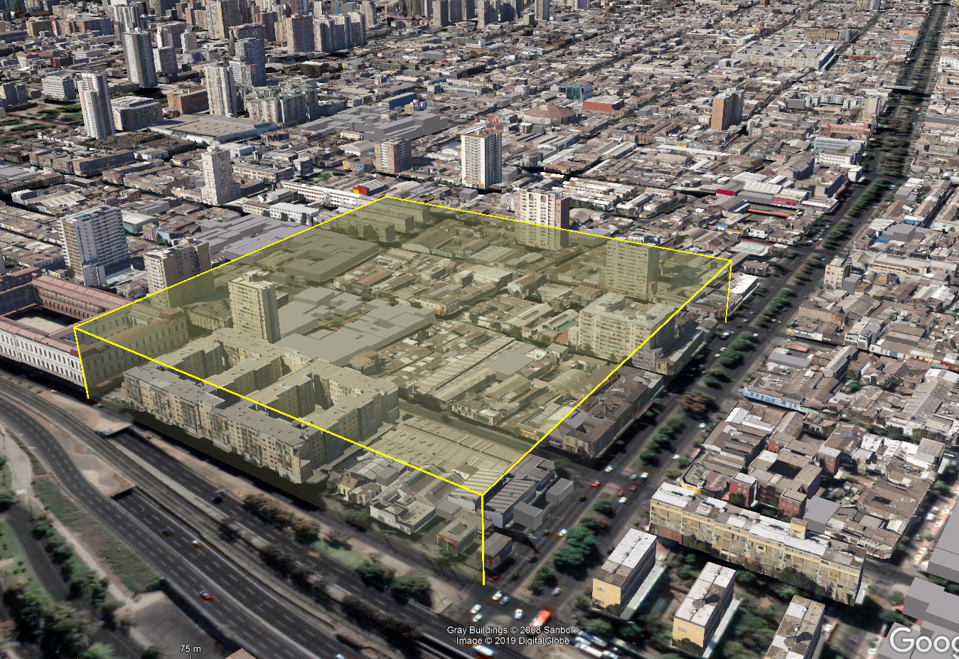
Reavalúo de bienes raíces
Principal fuente de información: transferencias (F2890)
Se geolocalizan las muestras
Se determinan valores en las diferentes áreas homogéneas a través de sistema informático: módulo estudio de precios
DEFINICION DE VALORES DE TERRENO
ÁREA HOMOGÉNEA
Sector del territorio, compuesto por uno o más predios, con similares características en cuanto a:
Uso de Suelo
Categoría Constructiva
Nivel de Densificación
Otras Variables Urbanas:
Nivel de Equipamiento
Elementos Urbanos
Sectores Urbanos

Slide 41
Reavalúo de bienes raíces
DEFINICION DE VALORES DE TERRENO
ÁREA HOMOGÉNEA
NIVEL DE DENSIFICACIÓN
CATEGORÍA CONSTRUCTIVA
X
Y
Z
564
X Y Z 564
USO DE SUELO
CORRELATIVO

Slide 42
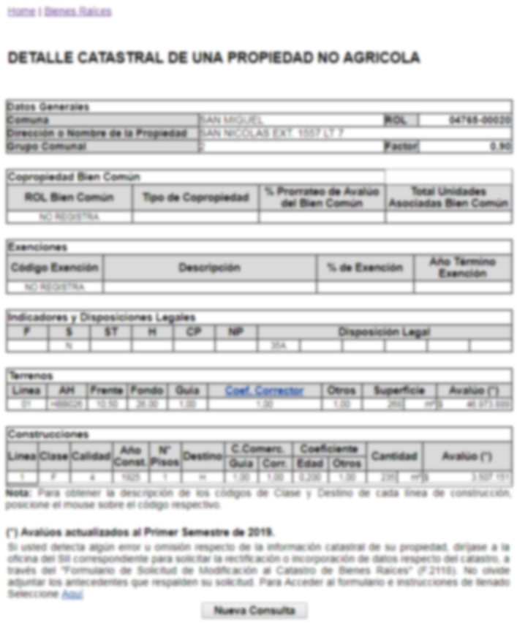
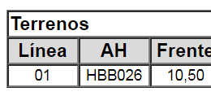
Reavalúo de bienes raíces
DEFINICION DE VALORES DE TERRENO
NIVEL DE
DENSIFICACIÓN:
BAJO
CATEGORÍA CONSTRUCTIVA: BAJA
H
B
B
026
USO DE SUELO:
HABITACIONAL
CORRELATIVO

Slide 43
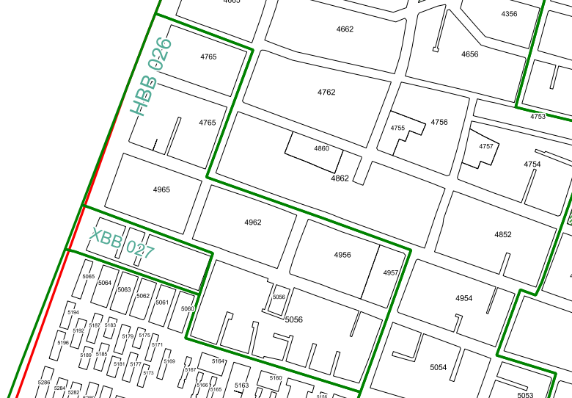
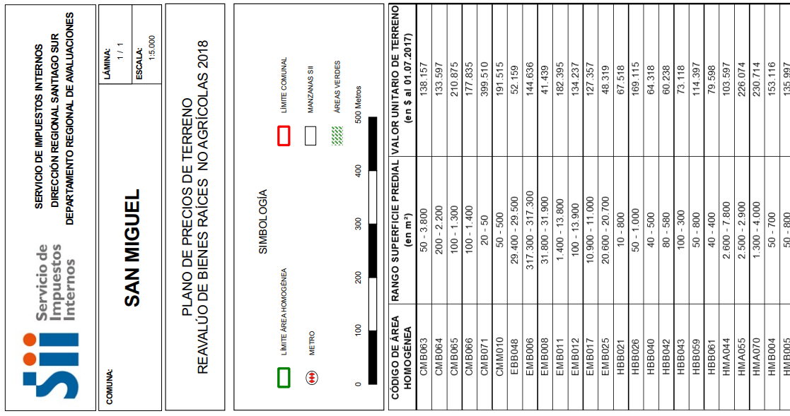
Reavalúo de bienes raíces
DEFINICION DE VALORES DE TERRENO

Slide 44
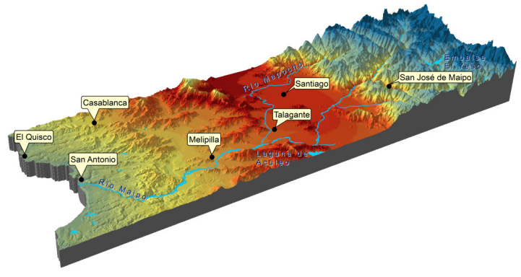
Reavalúo de bienes raíces
Principal Fuente De Información: Tasaciones Comerciales; Transferencias (F2890).
Se descartan los usos diferentes al agropecuario y forestal (Parcelas de agrado, agro turísticos y agro residenciales.
Se Geolocalizan Las Muestras.
Se Determinan Valores Comunales para las diferentes clases de suelo.
DEFINICION DE VALORES DE SUELO
La tasación fiscal agrícola se basa en la capacidad potencial de uso actual de los predios
En base a lo anterior se clasifican principalmente en
Suelos de Riego
Suelos de Secano Arable
Suelos de Secano No Arable

Slide 45
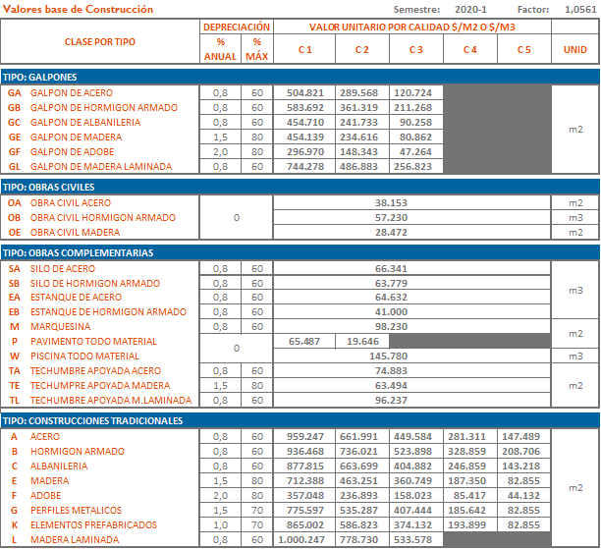
Reavalúo de bienes raíces
ESTUDIO DE VALORES CON DIVERSAS FUENTES DE INFORMACIÓN, ENTRE ELLAS LICITACION A ENTIDAD EXTERNA
DEFINICION DE VALORES DE CONSTRUCCIÓN
TIPO
CLASE
CALIDAD
GALPONES
CONSTRUCCIONES TRADICIONALES
OBRAS COMPLEMENTARIAS
OBRAS CIVILES
Acero
Hormigón
Albañilería
Madera
Adobe
Perfiles Metálicos
Elementos Prefabricados
Madera Laminada
CALIDAD GALPONES
1: Superior
2: Media
3: Inferior
CALIDAD CONSTRUCCIONES TRADICIONALES:
1: Superior
2: Media Superior
3: Media
4: Media Inferior
5: Inferior

Slide 46
Reavalúo de bienes raíces
DEFINICION DE VALORES DE CONSTRUCCIÓN

Slide 47
Reavalúo de bienes raíces
DEFINICIÓN DE VALORES DE TERRENO
AVALÚO DE TERRENO / SUELO
DEFINICIÓN DE VALORES DE SUELO
DEFINICIÓN DE VALORES DE CONSTRUCCIÓN
DEFINICIÓN DE VALORES DE CONSTRUCCIÓN
AVALÚO DE CONSTRUCCIÓN
AVALÚO FISCAL

Slide 48
5 IMPUGNACIONES

Slide 49
¿Dónde se impugna la modificación de avalúo de un bien raíz?​

Slide 50
Reavalúo de bienes raíces
IMPUGNACIONES:
Las vías de impugnación para cualquier modificación de avalúo son las siguientes:
RECLAMOS ANTE EL TRIBUNAL TRIBUTARIO Y ADUANERO
REPOSICIÓN ADMINISTRATIVA
SOLICITUDES ADMINISTRATIVAS (órdenes de trabajo)
Ante el T.T.A. con jurisdicción en la comuna que se encuentra ubicado el bien raíz.
En los Departamentos de Avaluaciones con jurisdicción del predio.
En cualquier oficina de Avaluaciones del país.
Se puede presentar en cualquier momento, sin perjuicio de la retroactividad máxima de 3 años.

Slide 51
Reavalúo de bienes raíces
IMPUGNACIONES:
RECLAMOS ANTE EL TRIBUNAL TRIBUTARIO Y ADUANERO
MOTIVO
NORMA
PLAZOS
CAUSALES
Tasación masiva (Reavalúo)
Municipalidad y Contribuyente
Art. 149 Código Tributario
180 días siguiente al de la fecha de término de exhibición de los roles de avalúo.
(lunes a sábado)
Determinación errónea de la superficie de los terrenos o construcciones.
Aplicación errónea de las tablas de clasificación respecto del bien gravado, o de una parte del mismo así como la superficie de las diferentes calidades de terreno.
Errores de transcripción, de copia o de cálculo.
Inclusión errónea del mayor valor adquirido por los terrenos con ocasión de mejoras costeadas por los particulares, en los casos en que dicho mayor valor deba ser excluido de acuerdo con lo dispuesto por el artículo 8° de la ley N° 11.575.
Cualquier causal diferente será desechada de plano.
Modificación Individual
Contribuyente
Art. 150 Código Tributario
90 días, contado desde el envío del aviso respectivo.
(lunes a sábado)

Slide 52
Reavalúo de bienes raíces
IMPUGNACIONES:
REPOSICIÓN ADMINISTRATIVA
MOTIVO
NORMA
PLAZOS
CAUSALES
Tasación masiva (Reavalúo)
Municipalidad y Contribuyente
Artículos 149 y 123 bis Código Tributario
30 días siguiente al de la fecha de término de exhibición de los roles de avalúo.
(lunes a viernes)
Determinación errónea de la superficie de los terrenos o construcciones.
Aplicación errónea de las tablas de clasificación respecto del bien gravado, o de una parte del mismo así como la superficie de las diferentes calidades de terreno.
Errores de transcripción, de copia o de cálculo.
Inclusión errónea del mayor valor adquirido por los terrenos con ocasión de mejoras costeadas por los particulares, en los casos en que dicho mayor valor deba ser excluido de acuerdo con lo dispuesto por el artículo 8° de la ley N° 11.575.
Cualquier causal diferente será desechada de plano.
Modificación Individual
Contribuyente
Artículos
150 y 123 bis Código Tributario
30 días, contado desde el envío del aviso respectivo.
(lunes a viernes)

Slide 53
Reavalúo de bienes raíces
IMPUGNACIONES:
SOLICITUDES ADMINISTRATIVAS (órdenes de trabajo)
MOTIVO
NORMA
PLAZOS
CAUSALES
Tasación masiva (Reavalúo)
Res. Ex. SII N° 46 año 2017
Se puede presentar en cualquier época, sin perjuicio de la retroactividad máxima de tres años contenida en el artículo 200 del Código Tributario
Modificación Catastro Legal
Modificación Catastro Físico
Modificación Catastro Valorizado
Modificación Catastro Gráfico
Entre otras…
Modificación Individual

Slide 54
6 Modernización tributaria

Slide 55
¿Cuáles son las principales modificaciones
al Impuesto Territorial?

Slide 56
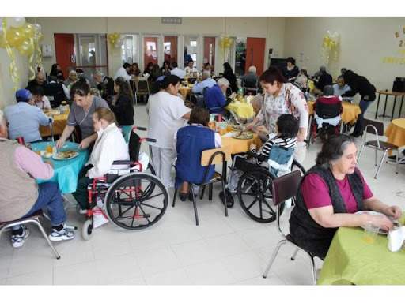
Modernización tributaria
Ley Nº 21.210, de 2020
La rebaja del Impuesto Territorial a propiedades de adultos mayores vulnerables económicamente, extendiendo el número de beneficiarios de dicha rebaja
La creación de una nueva exención del Impuesto Territorial, que beneficiará a los Establecimientos de Larga Estadía de Adultos Mayores.
La Ley de Modernización Tributaria considera cambios al Impuesto Territorial entre los cuáles se pueden mencionar:
Se crea un nuevo tributo denominado sobretasa 7 bis, el cual afectará a propietarios de bienes raíces con avalúos fiscales que superen las 670 UTA.
Se modifica la exención para los predios con aptitud preferentemente forestal y

Slide 57
Modernización tributaria
Ley Nº 21.210, de 2020
Ley de Modernización Tributaria considera cambios al Impuesto Territorial entre los cuáles se pueden mencionar:
Se modifica la exención para los predios con aptitud preferentemente forestal
La exención queda limitada a aquellos tipos de suelos con aptitud preferentemente forestal, siempre que su superficie esté cubierta con al menos un 30% de bosque nativo,
Lo anterior será calificada y certificada por la Corporación Nacional Forestal (CONAF), de acuerdo al procedimiento establecido en el artículo 35 de la Ley N° 20.283.

Slide 58
Modernización tributaria
26
Ley Nº 21.210, de 2020
Ley de Modernización Tributaria considera cambios al Impuesto Territorial entre los cuáles se pueden mencionar:
Sobretasa 7 bis
Sobretasa a beneficio fiscal,
Calculada sobre la suma de los avalúos fiscales de los bienes raíces de un contribuyente y que excedan las 670 UTA.
Aplica a las personas naturales y jurídicas y a las entidades sin personalidad jurídica, propietarias de bienes raíces inscritos en el Conservador de Bienes Raíces respectivo, al 31 de diciembre del año anterior.

Slide 59
Modernización tributaria
Ley Nº 21.210, de 2020
Ley de Modernización Tributaria considera cambios al Impuesto Territorial entre los cuáles se pueden mencionar:
Sobretasa 7 bis
No se aplicará a los bienes raíces de contribuyentes que tributen en el régimen especial para Pymes, respecto de los inmuebles, o parte de ellos, que destinen al negocio o giro de la empresa.
Tampoco estarán gravados los bienes raíces en que inviertan los fondos de pensiones, así como la parte exenta de las propiedades que cuenten con alguna exención del Impuesto Territorial, establecida en el cuadro Anexo de la Ley 17.235.

Slide 60
Modernización tributaria
Ley Nº 21.210, de 2020
Ley de Modernización Tributaria considera cambios al Impuesto Territorial entre los cuáles se pueden mencionar:
Sobretasa 7 bis
Avalúo Fiscal Total
Tasa según tramo
Desde 0 y hasta 670 UTA
0%
Sobre 670 y hasta 1.175 UTA
0,075%
Sobre 1.175 y hasta 1.510 UTA
0,150%
Sobre 1.510 UTA
0,275% 0,425 (2023)
Montos de cada tramo se reajustarán según Reavalúo No Agrícola.

Slide 61
7 Aplicaciones web contribuyentes

Slide 62
¿Se puede ver esta información desde Internet?​

Slide 63
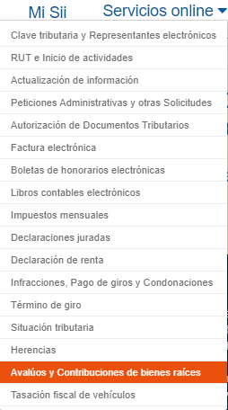
Aplicaciones web contribuyentes

Slide 64
Impuesto Territorial
Contribuciones
¡MUCHAS GRACIAS!
Subdirección de Avaluaciones
noviembre
2021

